Slide 1
Розвиток навичок критичного мислення – шлях до підвищення якості освіти
Григорович О. В., к. х. н., с. н. с.
ХНУ імені В. Н. Каразіна

Slide 2
Що ми розуміємо під критичним мисленням?
Критичний – 1. Той, що базується на науковій перевірці правдивості, правильності будь-чого. 2. Здатний виялвяти й оцінювати позитивне й негативне будь-чого в будь-чому.

Slide 3
Що ми розуміємо під критичним мисленням?
Критичне мислення не означає негативність судження або критику. Це розумна оцінка розмаїття підходів з метою висловлення обґрунтованих суджень й прийняття осмислених рішень. (Критичний – аналітичний)

Slide 4
Що ми розуміємо під критичним мисленням?
Критичне мислення – це використання когнітивних технік або стратегій, які збільшують вірогідність здобуття необхідного результату. Навчання навичкам критичного мислення допомагає розпізнати пропаганду, аналізувати помилкові аргументи.

Slide 5
Таксономія Блума
Оцінка
Синтез
Аналіз
Застосування
Розуміння
Знання

Slide 7
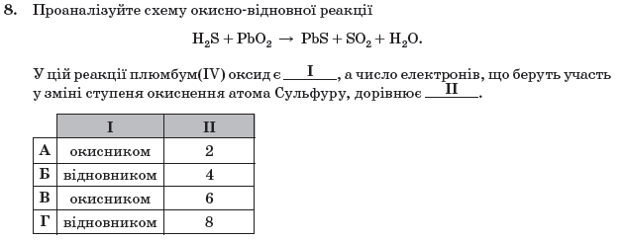

Slide 11
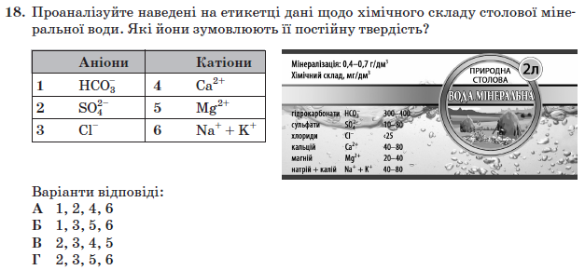

Slide 13
Піротехнічні матеріали поділяють на дві групи: бризантні (вибухові) та реактивні. Основна відміна – швидкість горіння, що залежить від, в першу чергу, наявності внутрішніх окисників та незалежності від доступу кисню. Серед наведених речовин, позначте речовину, горіння якої максимально не залежить від доступу кисню.
А 2,4,6-тринітротолуен
Б мононітроцелюлоза
В 2,4,6-тринітрофенол
Г триацетилцелюлоза
Д перфтороетилен

Slide 14
Ферум з Оксигеном утворює три оксиди: FeO, Fe₂O₃, Fe₃O₄. Обчисліть масову частку Феруму в цих сполуках й оцініть, яку з них більш вигідно використовувати для добування заліза.

Slide 15
Розуміння
Прочитайте текст
Етимологію терміну валентність можливо відстежити починаючи з 1425 року, коли його почали використовувати в наукових текстах у значенні «екстракт», «препарат». Використання в рамках сучасного уявлення зафіксовано у 1884 році (нім. Valenz). У 1789 році Уільям Хіггінс оприлюднив роботу, в якій висловив припущення щодо існування зв'язків між найдрібнішими частинками речовини.
Однак точне й пізніше повністю підтверджене розуміння феномену валентності було запропоновано у 1852 році хіміком Едуардом Франклендом в роботі, в якій він зібрав й переосмислив всі існуючи на той час теорії і пропозиції щодо валентності. Спостерігаючи здатність до насичення різних металів і порівнюючи склад органічних похідних металів із складом неорганічних сполук, Франкленд увів поняття про «з'єднувальну силу» (з'єднувальну вагу), поклавши цим підґрунтя вченню про валентність. Хоча Франкленд і встановив деякі окремі закономірності, його думки не отримали розвитку.

Slide 16
Розуміння
Придумайте назву тексту
Визначте, для кого ця інформація цікава.
Складіть питання до цього тексту.

Slide 17
Розуміння (очікування)
Інтерпретувати, зокрема переводити на іншу мову.
Наводити власні приклади.
Класифікувати.
Виокремлювати головне.
Пояснювати на аналогіях.
Порівнювати.

Slide 18
Аналіз
Прочитайте текст
Етимологію терміну валентність можливо відстежити починаючи з 1425 року, коли його почали використовувати в наукових текстах у значенні «екстракт», «препарат». Використання в рамках сучасного уявлення зафіксовано у 1884 році (нім. Valenz). У 1789 році Уільям Хіггінс оприлюднив роботу, в якій висловив припущення щодо існування зв'язків між найдрібнішими частинками речовини.
Однак точне й пізніше повністю підтверджене розуміння феномену валентності було запропоновано у 1852 році хіміком Едуардом Франклендом в роботі, в якій він зібрав й переосмислив всі існуючи на той час теорії і пропозиції щодо валентності. Спостерігаючи здатність до насичення різних металів і порівнюючи склад органічних похідних металів із складом неорганічних сполук, Франкленд увів поняття про «з'єднувальну силу» (з'єднувальну вагу), поклавши цим підґрунтя вченню про валентність. Хоча Франкленд і встановив деякі окремі закономірності, його думки не отримали розвитку.

Slide 19
Аналіз
На підставі яких критеріїв Ви аналізували текст.
Чи допоміг такий аналіз краще зрозуміти зміст тексту?

Slide 20
Аналіз (очікування)
Розділяти ціле на частини.
Визначати взаємозв’язок між частинами
Виявляти принципи організації.
Зіставляти виявлені явища з іншими.
Порівнювати предмети й явища між собою.

Slide 21
Синтез
Прочитайте “Фрагмент № 2”.

Slide 22
Синтез
Результат синтезу відомостей з різних джерел:
- доповідь або твір;
- планування дій;
- складання схем.

Slide 23
Синтез (очікування)
Для синтезу необхідно уміти:
- генерувати ідеї;
- планувати діяльність;
- створювати новий продукт.

Slide 24
Оцінка
Для оцінювання необхідно уміти:
- порівнювати об'єкти за певними критеріями;
- на підставі чітких критеріїв визначити власне відношення до об'єкту й обґрунтувати власну точку зору.

Slide 25
Склад і властивості жирів
Прочитайте “Фрагмент № 3”

Slide 26
Чому?
Це стосується мене?
Я маю про це знати?
Як?
Я знаю, що це правда?
Мені це допоможе у житті?

Slide 27
Рефлексія

